Slide 1
APP120 การสร้างเอกสารจ่ายชำระ (ap payment ENTRY)

Slide 2
1.กระบวนการ (process) | APP120 การสร้างเอกสารจ่ายชำระ (AP PAYMENT ENTRY)
2.ขั้นตอนย่อย (sub process) | 1. สร้าง New group/ Group ID 2. เลือกเมนู Actions : Select Invoice 3. สร้าง New Invoice Payment
3.ข้อมูลที่ต้องใช้ (Input) | 1. เอกสารการจ่าย เช่น ใบวางบิล, สำเนาใบกำกับภาษี, (ใบแจ้งหนี้/ แจ้งรับ), ใบสั่งซื้อ
4.ความเสี่ยง (Risk) | 1. เลือก Bank Account ที่จะใช้ในการจ่ายชำระผิด 2. รูปแบบการจ่ายชำระ (เช็ค, เงินโอน) 3. ระบุวันที่จ่ายเงิน 4. เลือก document type 5. ระบุจำนวนเงินที่จะจ่าย (การหักภาษี ณ ที่จ่าย)
5.จุดควบคุม(Control point) | 1. การจัดทำฐานข้อมูล บัญชีธนาคารที่จะใช้ในแต่ละ supplier 2. ตรวจสอบกับเอกสาร 3. ตรวจสอบที่ PO 4. ตรวจสอบกับ Note ของเจ้าหน้าที่รับวางบิล 5. จัดทำมาตรฐานการเลือก document type 6. จัดทำมาตรฐานการคำนวณยอดเงินที่ต้องจ่าย (ค่าแรง/ค่าบริการ/ค่าเช่า)

Slide 3
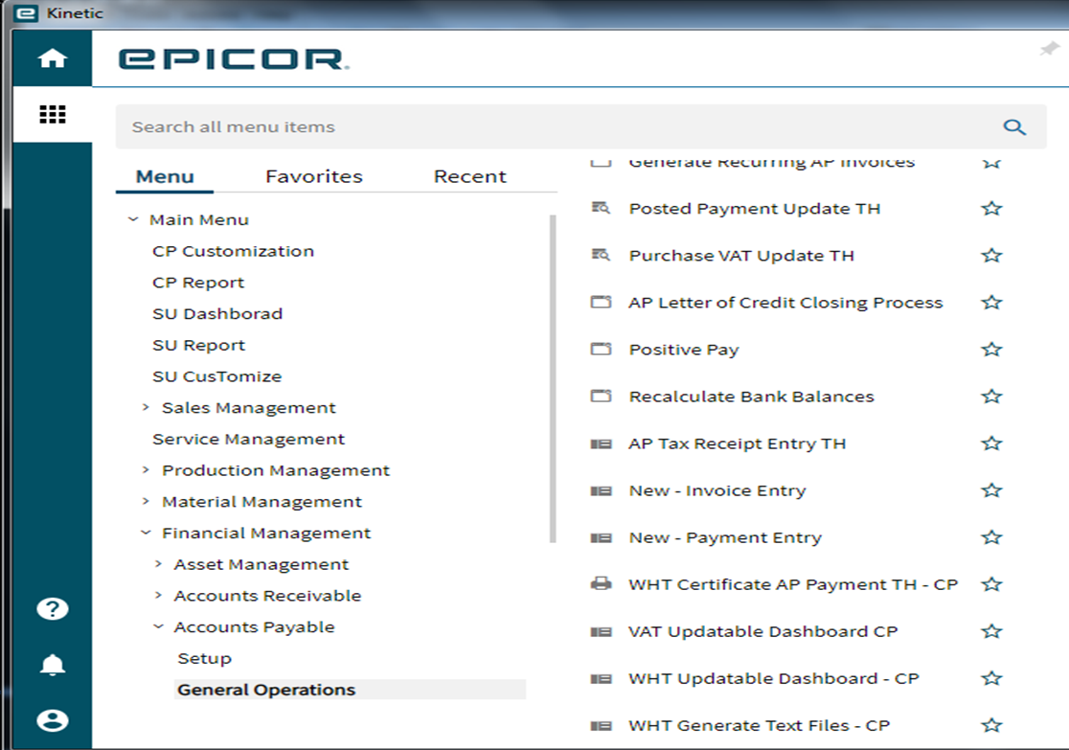
1. เข้า Menu
1
2. เลือก Financial Management
3. เลือก Accounts Payable เลือก General Operations
4. เลือกคำสั่ง New payment entry
2
4
3

Slide 4
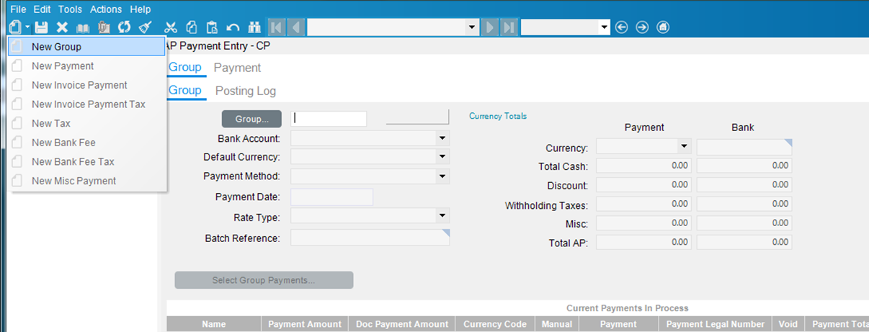
5
5. New Group
6. ใส่ Group ID
6

Slide 5
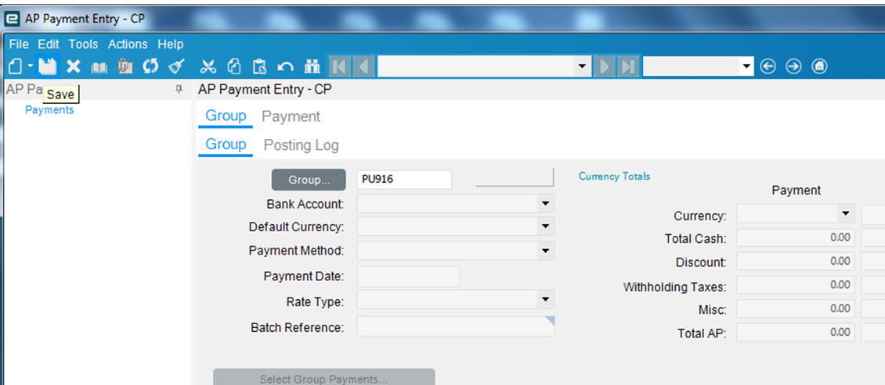
7. กด Save
7

Slide 6
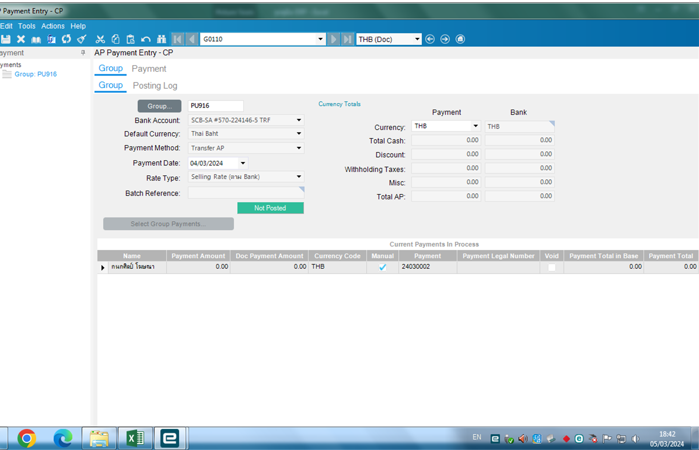
9
9. กด Save
8. ระบุข้อมูลการทำจ่าย
Bank Account (จ่ายผ่านธนาคาร.........)
Default Currency (สกุลเงินที่จ่าย)
Payment Method (รูปแบบการจ่าย (เช็ค,โอน))
Payment Date (วันที่จ่าย)
Rate Type : (เงินบาทเลือก : Selling Rate)
8

Slide 7
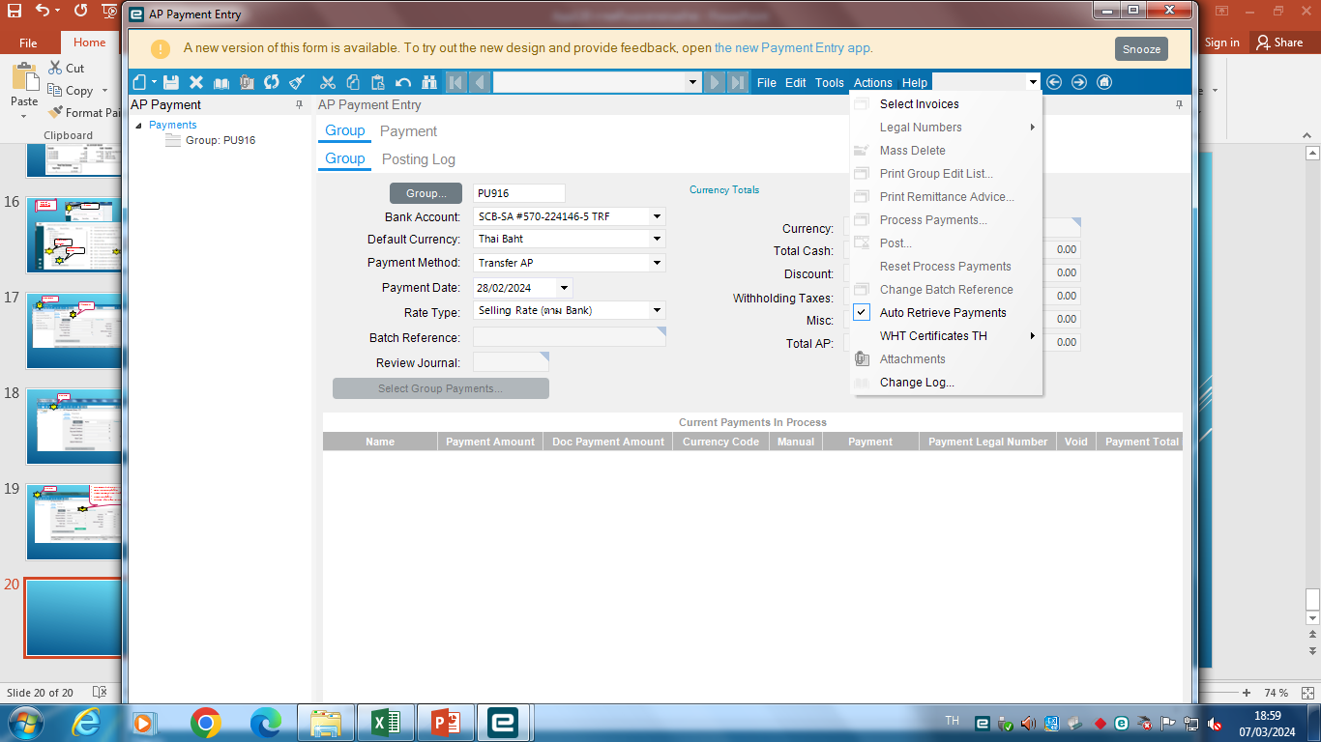
10
10. เลือกแถบเมนู Actions เลือกคำสั่ง Select Invoices

Slide 8
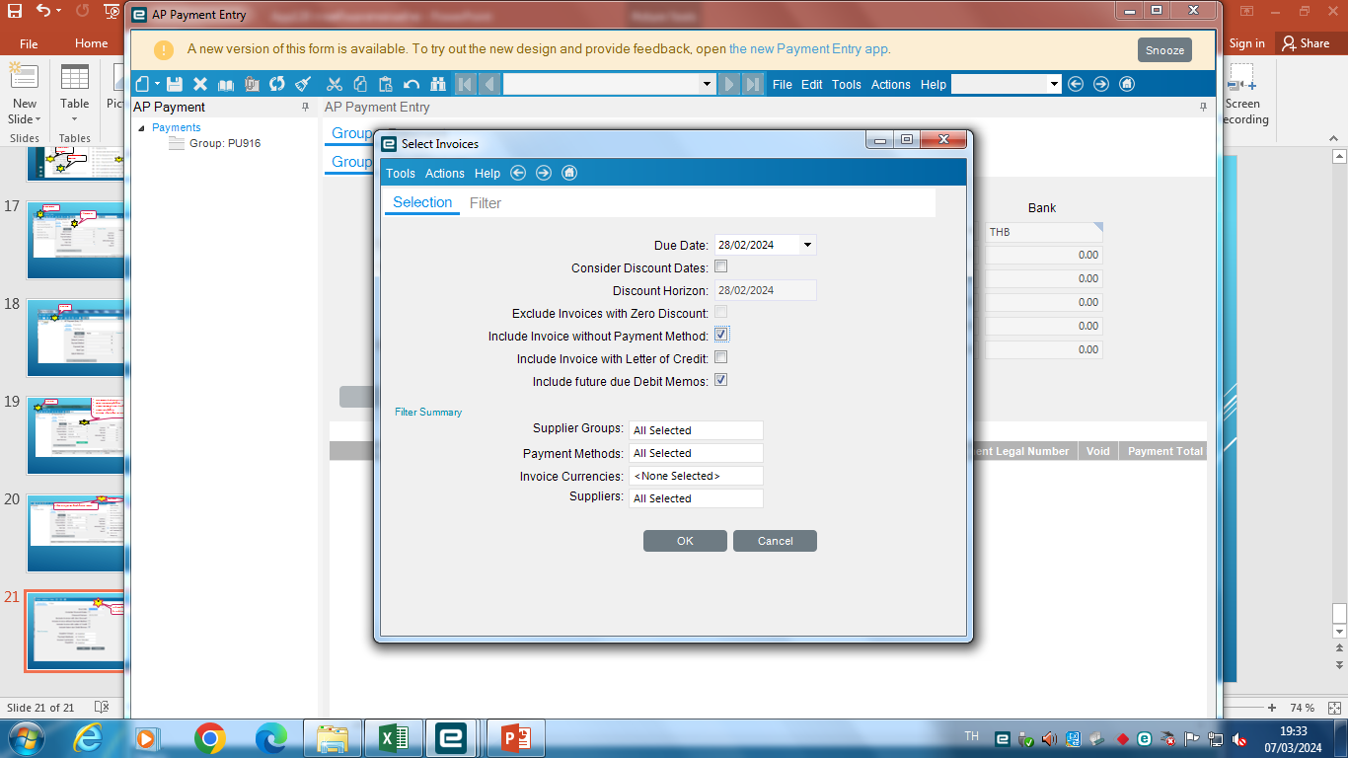
11
11. กำหนดวันที่ที่ต้องการเรียก Inv. ที่ครบกำหนดชำระมาทำจ่าย
** กรณีไม่ได้กำหนดวันที่ในการวางบิล**
ให้กดเลือก Include Invoice without payment Method

Slide 9
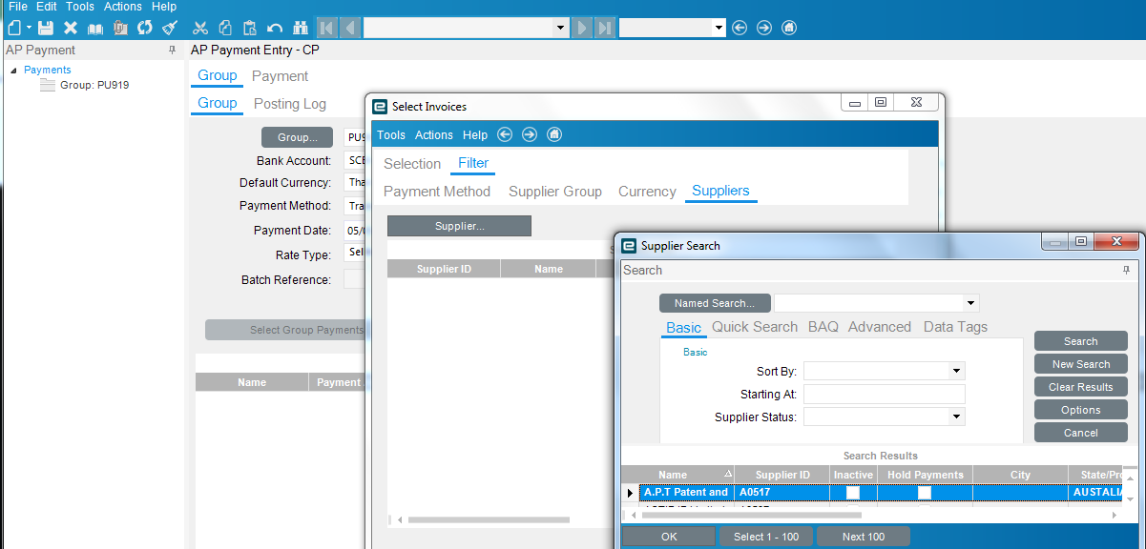
12
12. เลือกแถบเมนู Filter โดยสามารถกรองข้อมูลได้4 กลุ่ม
เลือกแถบเมนู Supplier แล้วกดเลือก Supplier … กด Search

Slide 10
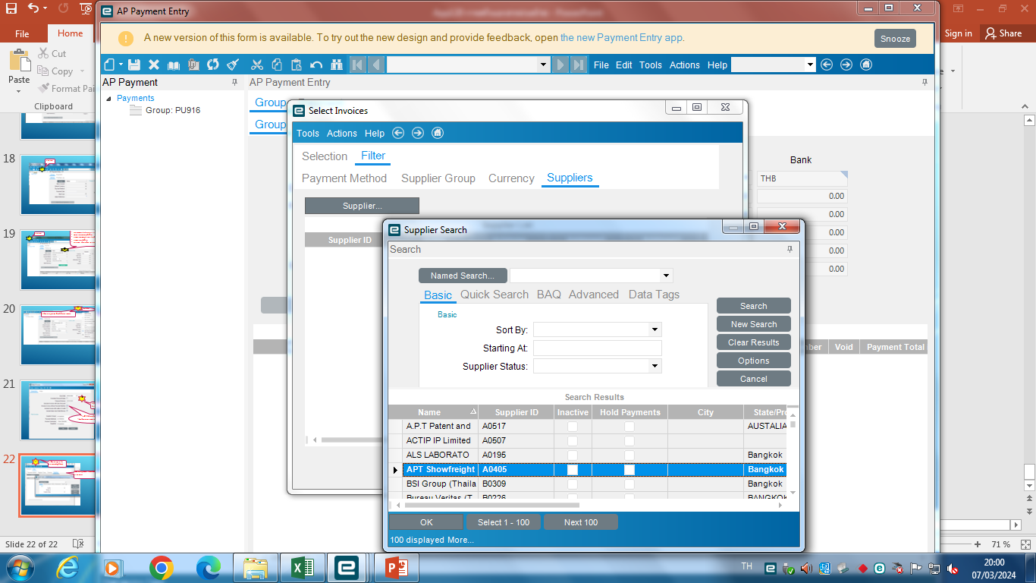
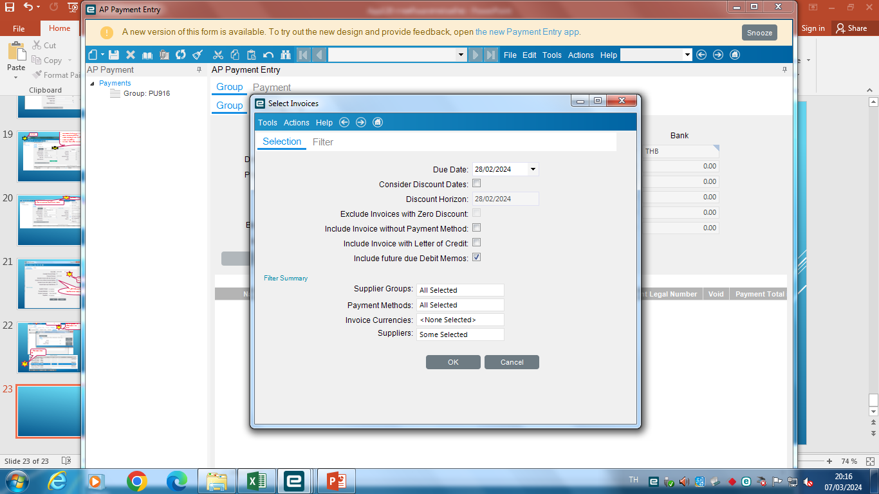
13. เลือก Supplier แล้วกด OK
13
14. เลือกแถบเมนู Selection กด OK
14

Slide 11
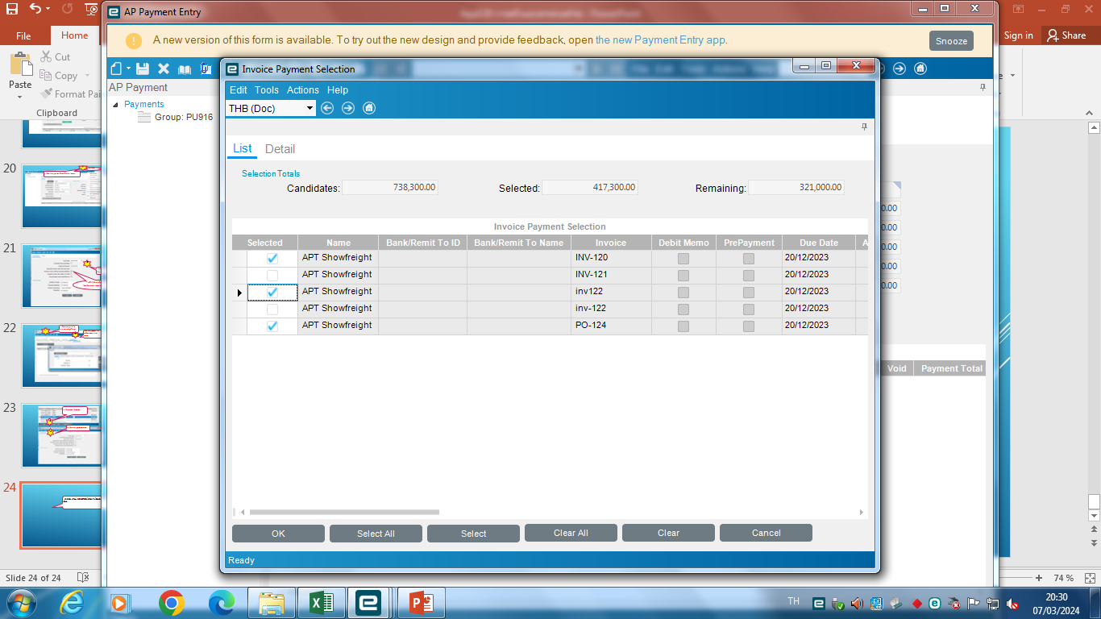
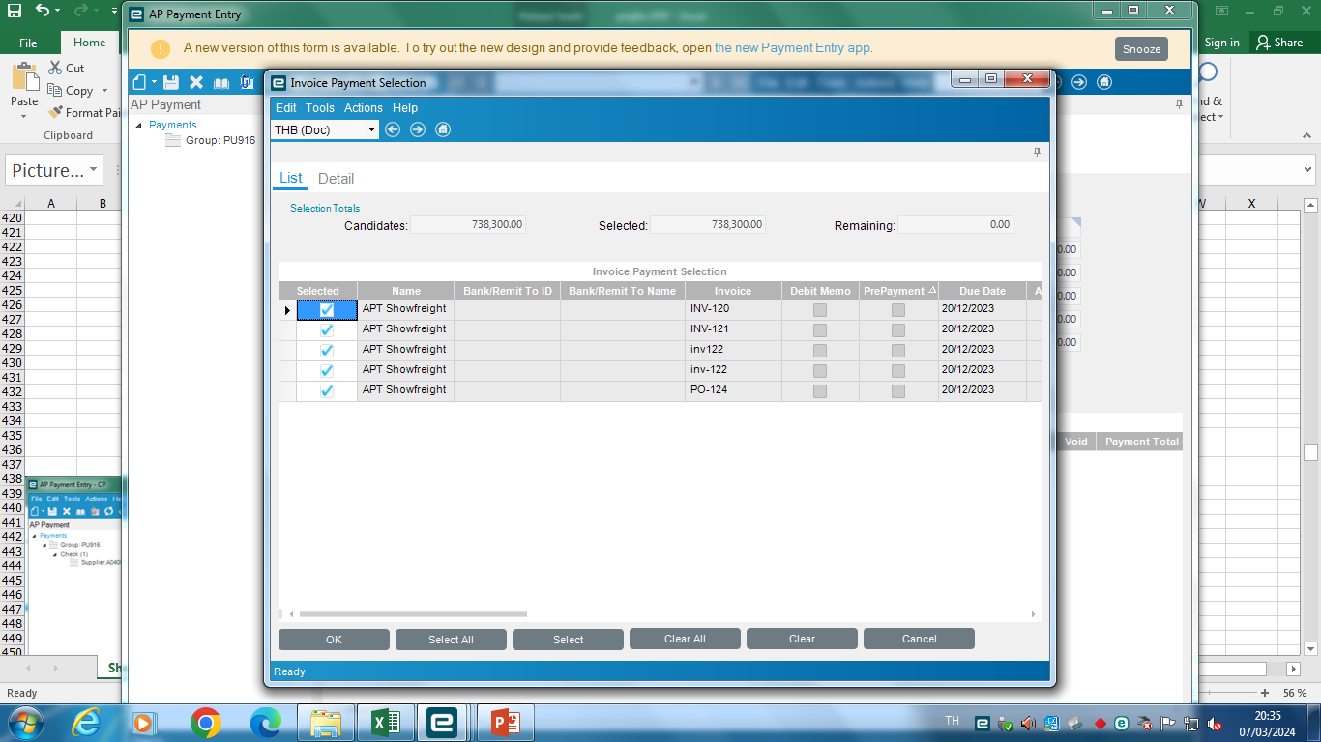
15
16. หากต้องการเลือก Inv. ทั้งหมด ให้กดเลือก Select All แล้วกด OK
15. กดเลือก  ในช่อง Selected เพื่อเลือก Inv. ที่ต้องการ เสร็จแล้วกด OK
16

Slide 12
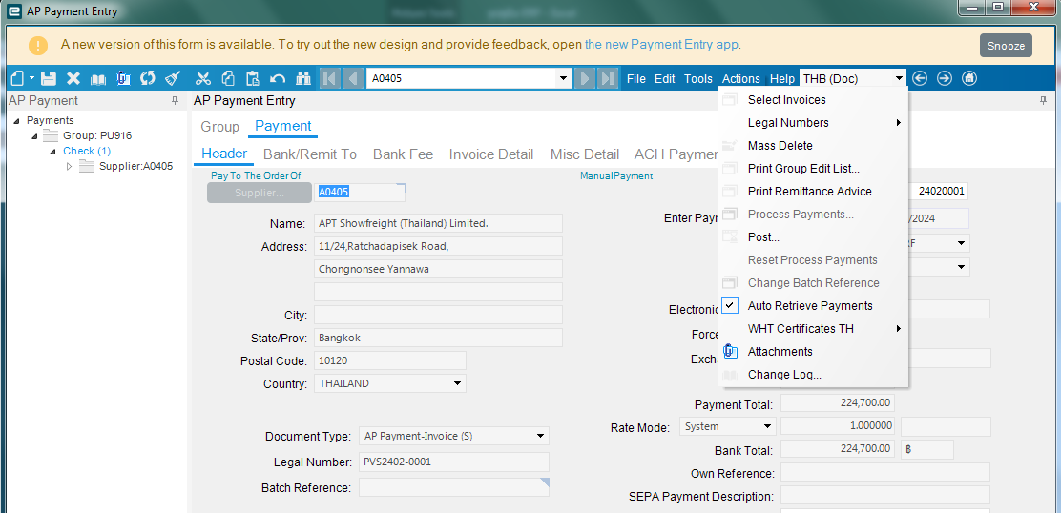
18
17
17. กด Save
18. กดแถบเมนู Actions และเลือกคำสั่ง Print Group Edit List

Slide 13
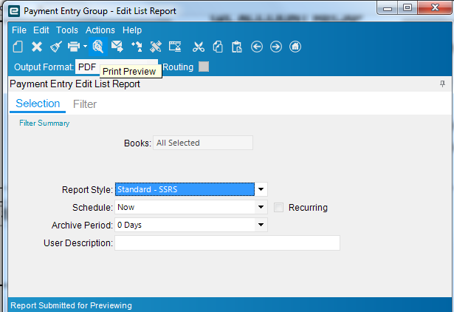
19
19. กดเลือก Print Preview จะได้เอกสารจ่ายชำระเงิน

Slide 14
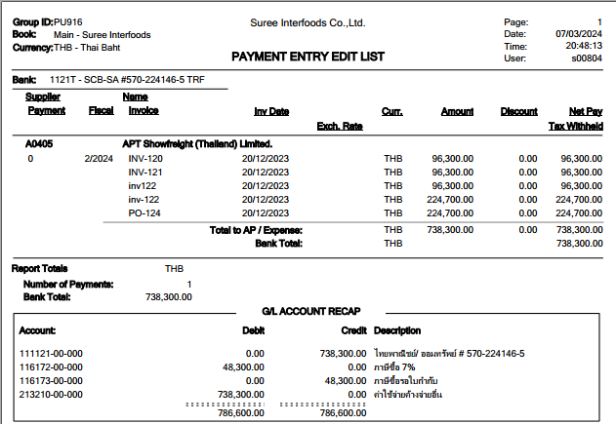

Slide 15
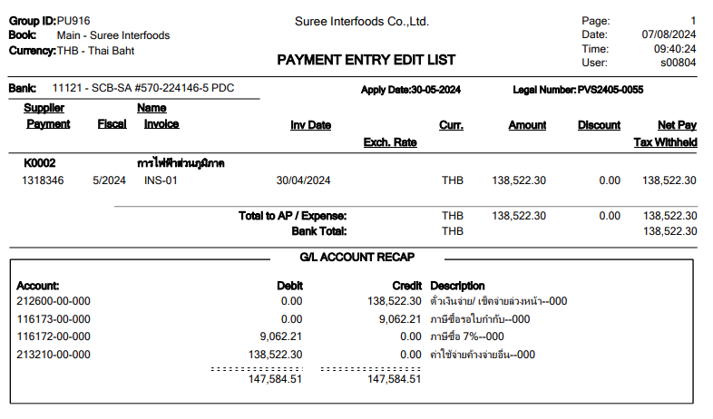
ตัวอย่างเอกสารจ่ายชำระด้วยเช็ค

Slide 16
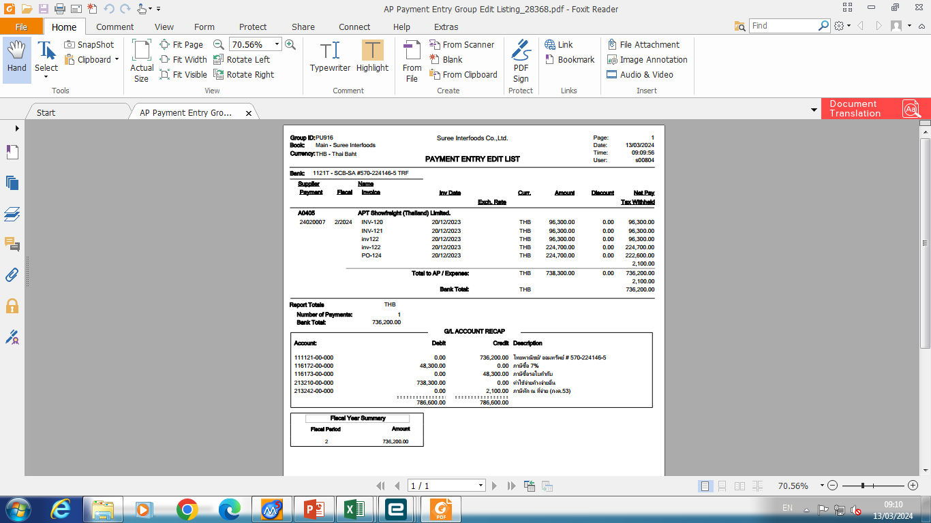
ตัวอย่างเอกสารจ่ายชำระด้วยวิธีการโอนเงิน (ผ่านธนาคารไทยพาณิชย์)

Slide 17
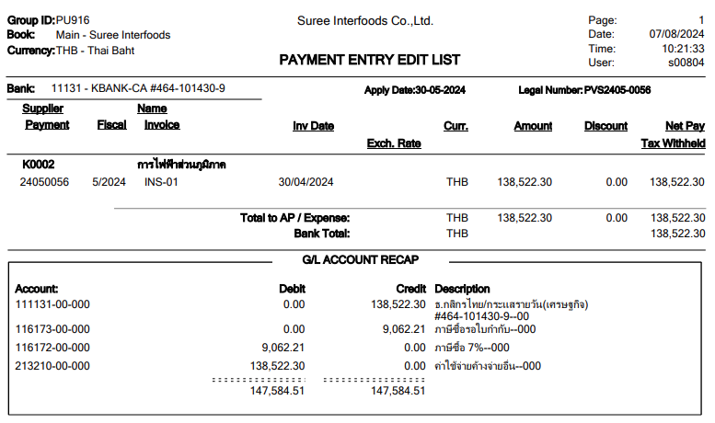
ตัวอย่างเอกสารจ่ายชำระด้วยวิธีการโอนเงิน (ผ่านธนาคารกสิกรไทย)

Slide 18
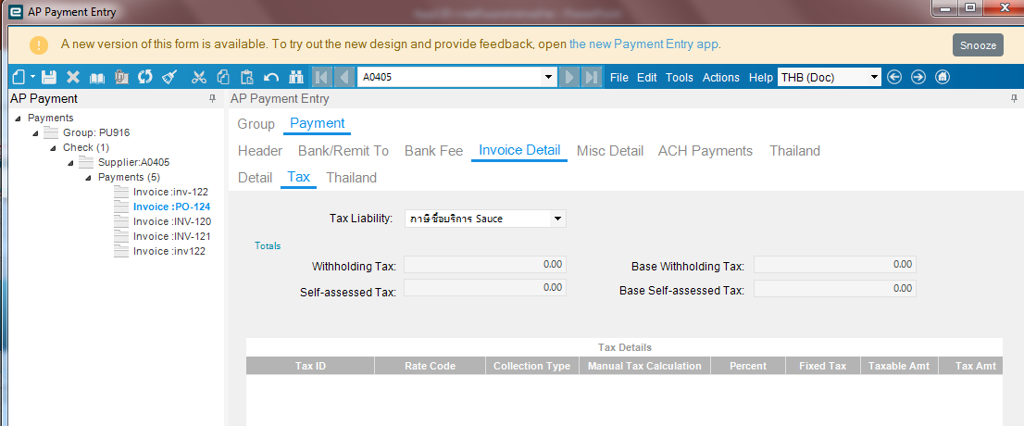
กรณีใบสำคัญจ่ายมีการภาษีหัก ณ. ที่จ่าย
21. เลือกแถบเมนู Tax
21
20
20. เลือก Inv. ที่ต้องการทำรายการหัก ณ. ที่จ่าย

Slide 19
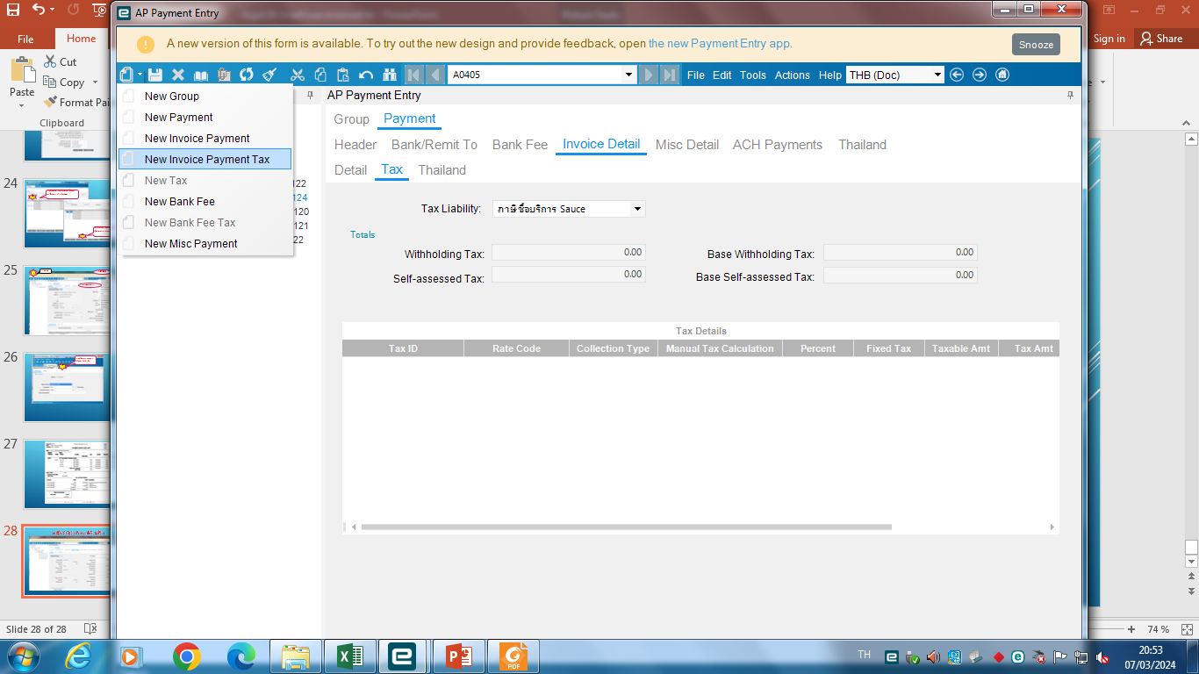
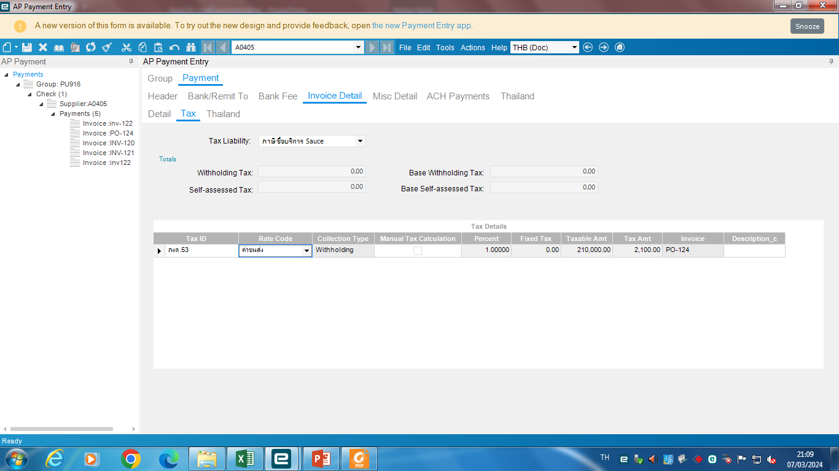
22. กด New เลือกคำสั่งเมนู New Invoice Payment Tax
22
23. กดเลือกประเภท ภงด. 3, ภงด. 53 และประเภทที่ถูกหัก
23

Slide 20
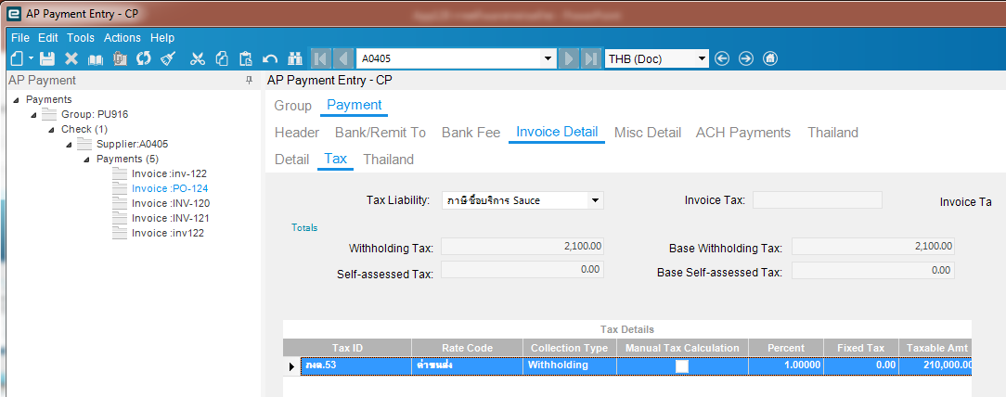
24 . เลือกแถบบรรทัดให้เป็นสีแถบสี
24

Slide 21
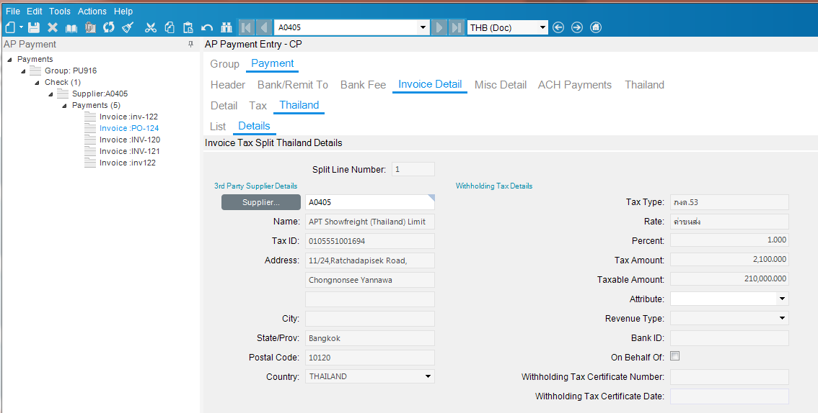
25 . เลือกแถบเมนู Thailand แล้วกดเลือกแถบเมนู Detail ระบบจะแสดงชื่อข้อมูลหัก ณ. ที่จ่าย เป็นข้อมูลเดียวกับที่ดึงมาทำจ่าย
25

Slide 22
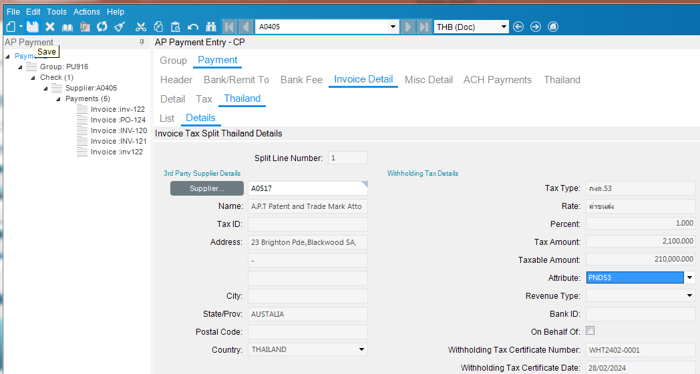
28
28. กด Save
26
27. ช่อง Attribute ให้เลือกรูปแบบ ภงด. ว่าจะออกเป็น ภงด.3, หรือ ภงด. 53 ฯลฯ
26. กรณีออก หัก ณ.. ที่จ่าย ไม่ตรงกับข้อมุลที่ดึงมาทำจ่าย ให้ลบชื่ออก ระบบจะเปิดให้ใส่ข้อมูลใหม่หรือสามารถกดเลือกจากแถบเมนู Supplier… หรือพิมพ์ข้อมูลเองได้
27

Slide 23
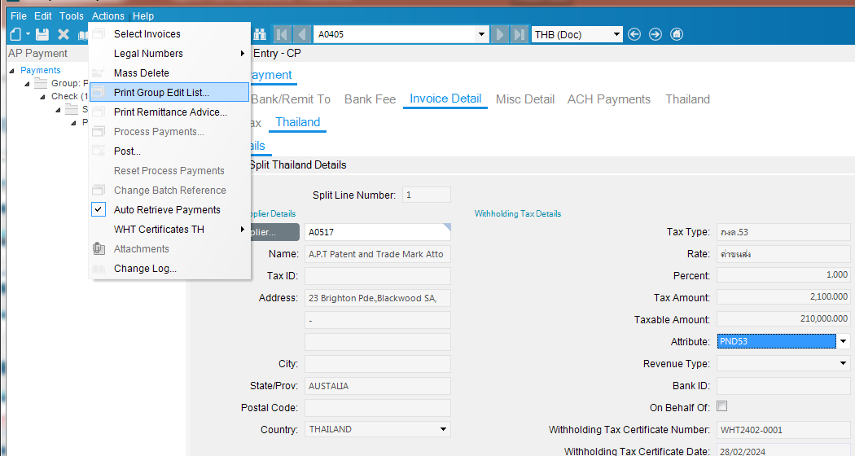
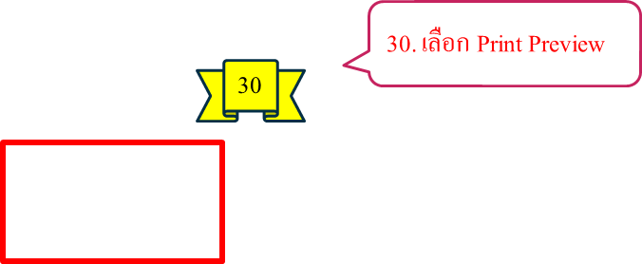
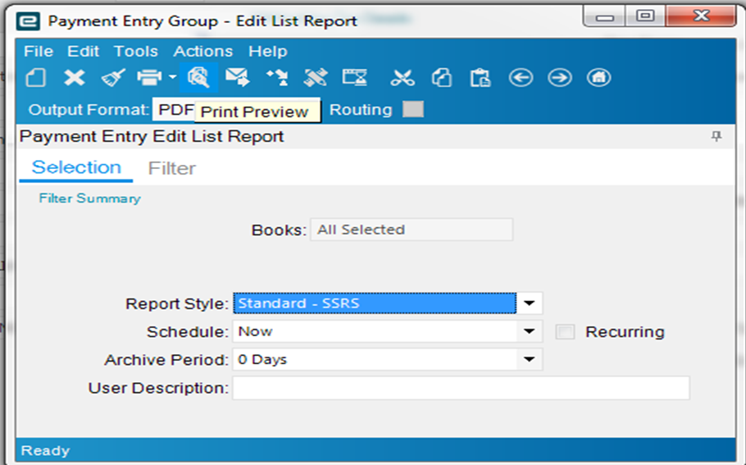
29. แถบเมนู Actions Print group Edit List
29

Slide 25
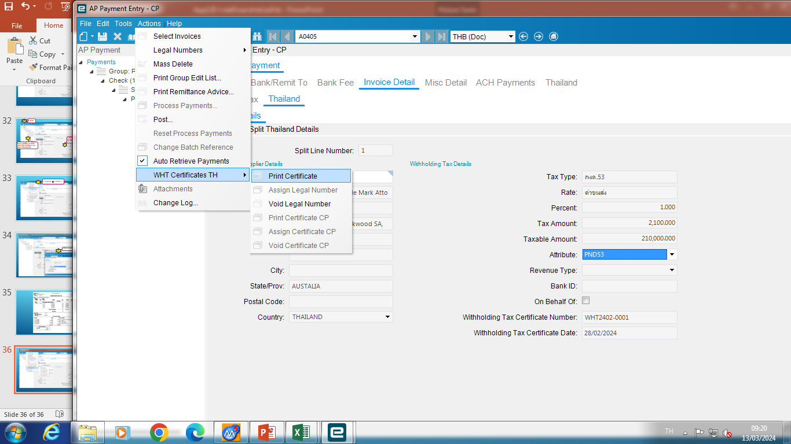
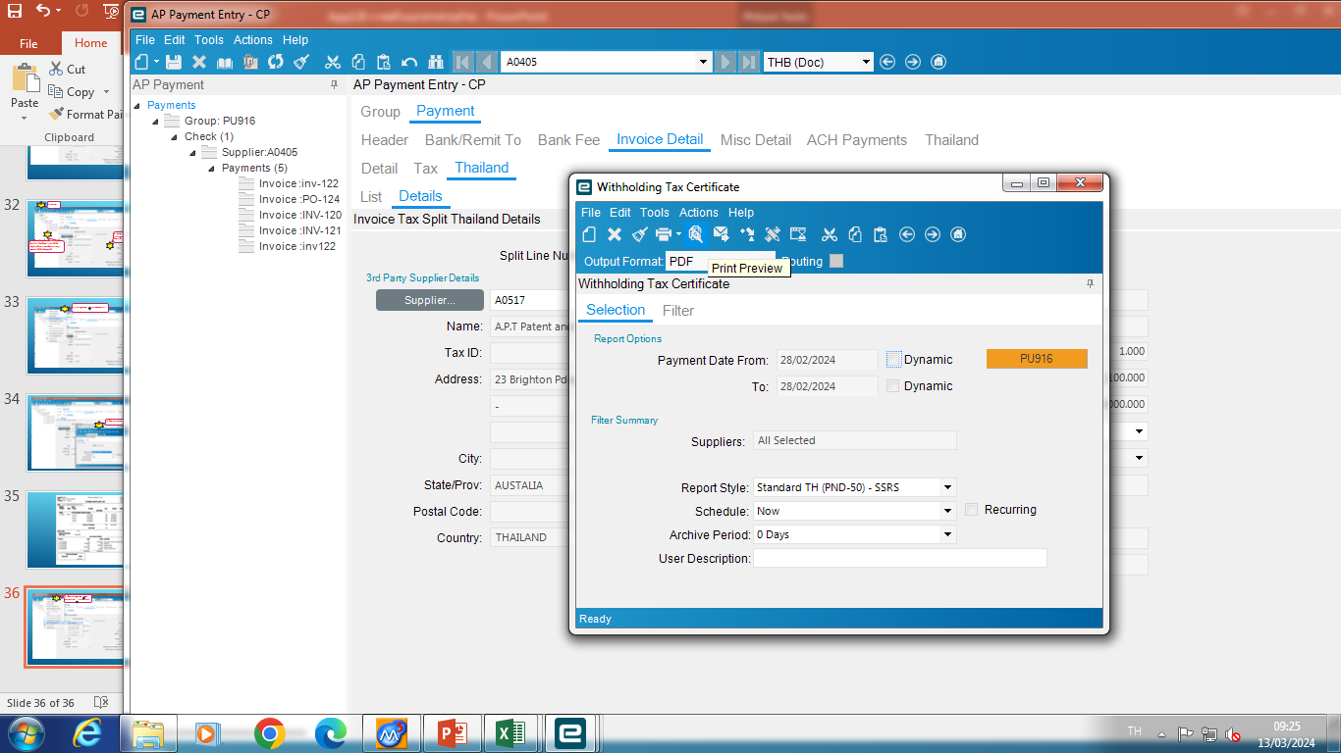
31. เลือกแถบเมนู Actions WHT Certificate TH Print Certificate
31
32
32. เลือก Print Preview

Slide 26
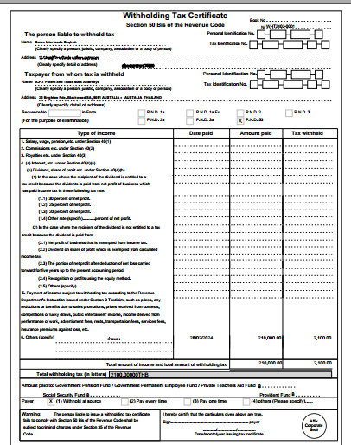
เอกสารที่ได้จากระบบจะเป็นรูปแบบภาษาอังกฤษ

Slide 27
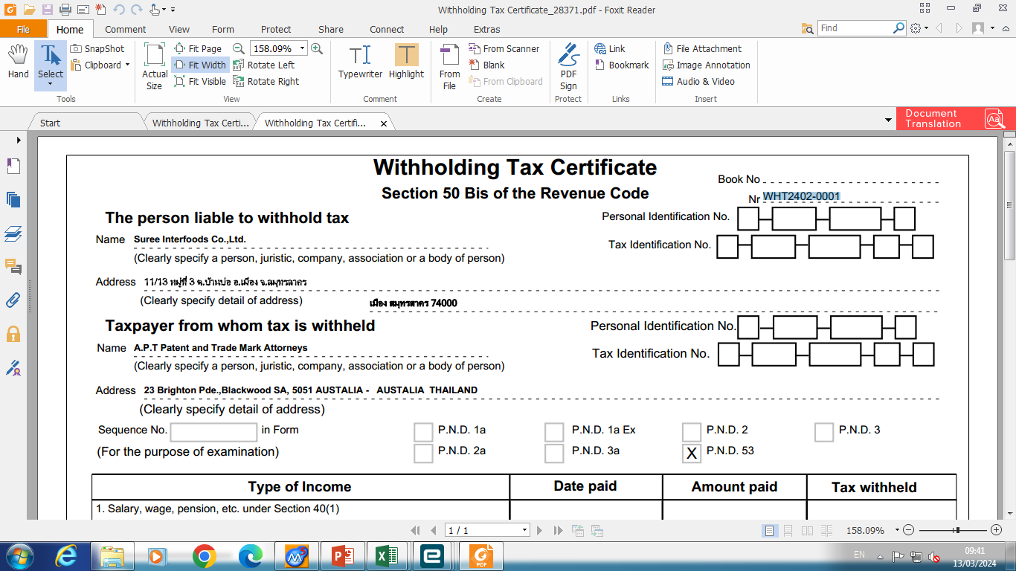
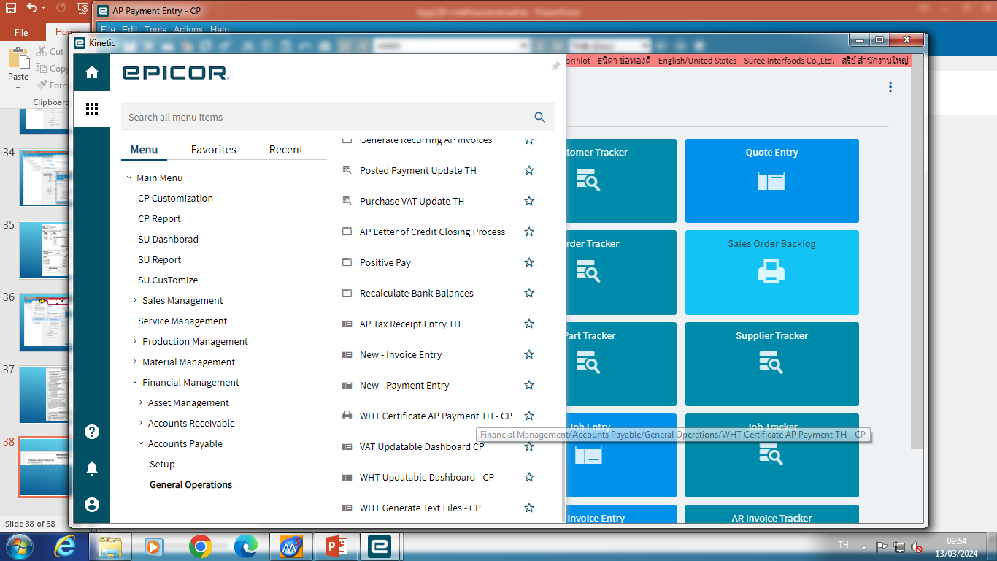
33
33. Copy เลขที่เอกสารหัก ณ. ที่จ่าย เพื่อไปพิมพ์เป็นรูปแบบภาษาไทย
34. ไปที่แถบเมนู เลือกคำสั่ง WHT Certificate AP Payment TH-CP
34

Slide 28
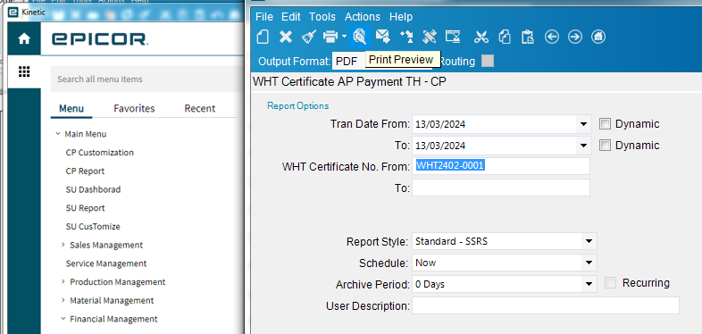
35. ใส่เลขเอกสารหัก ณ. ที่จ่าย ที่ช่อง WHT Certificate No. From เสร็จแล้วกด Print Preview
35

Slide 29
